Slide 1
Καλωσορίσατε
στην Α’ Τάξη!

Slide 2
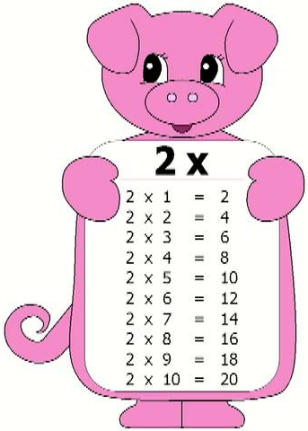
Καλωσορίσατε
στη Β’ Τάξη!

Slide 3
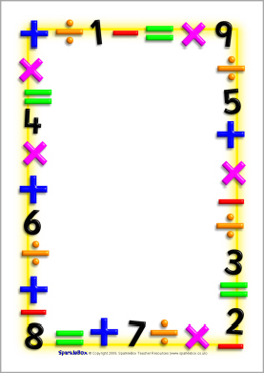
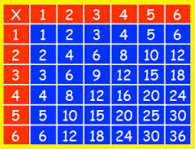
Καλωσορίσατε
στη Γ’ Τάξη!

Slide 4
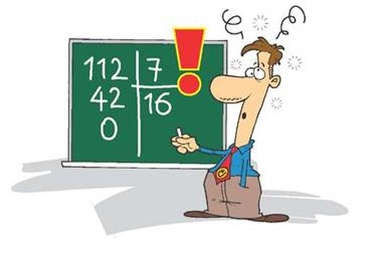
Καλωσορίσατε
στη Δ’ Τάξη!

Slide 5
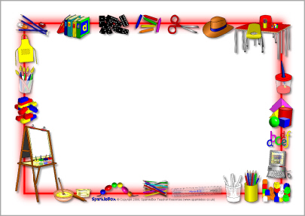
Καλωσορίσατε
στην Ε’ Τάξη!

Slide 6
Καλωσορίσατε
στη Στ’ Τάξη!

